Slide 1
Các xét nghiệm cơ bản trong Miễn dịch Truyền máu
PGS.TS. Huỳnh Nghĩa
Bộ môn Huyết học, Đ H Y D.

Slide 2
Mục tiêu bài giảng
Hiểu và trình bày được các xét nghiệm MD-TM cơ bản bao gồm :
Định danh nhóm máu
Chứng nghiệm phù hợp trong phòng xét nghiệm
Xét nghiệm Coomb’s
Phân tích được các bất thường của các xét nghiệm trên

Slide 3
Nội dung bài giảng
Kỹ thuật Định danh nhóm máu ABO
Kỹ thuật chứng nghiệm phù hợp
Kỹ thuật Xét nghiệm Coomb’s

Slide 4
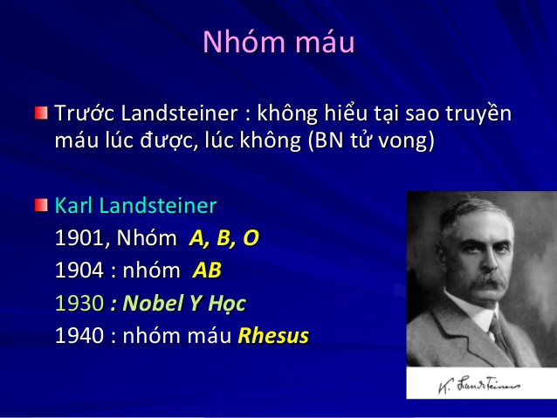

Slide 5
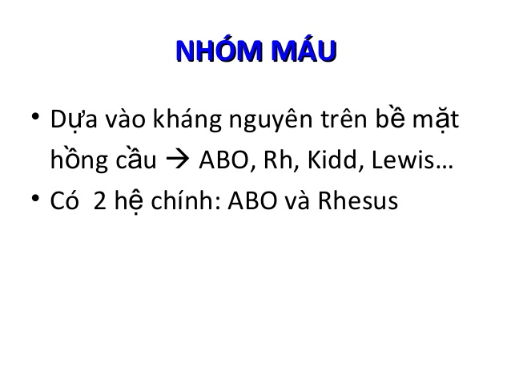
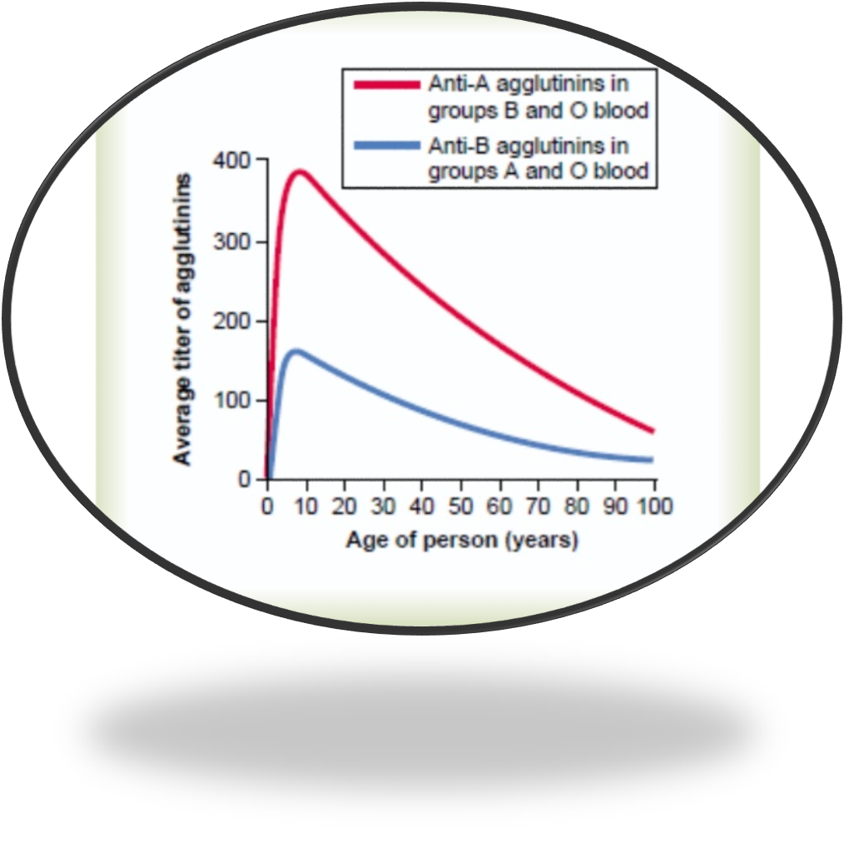
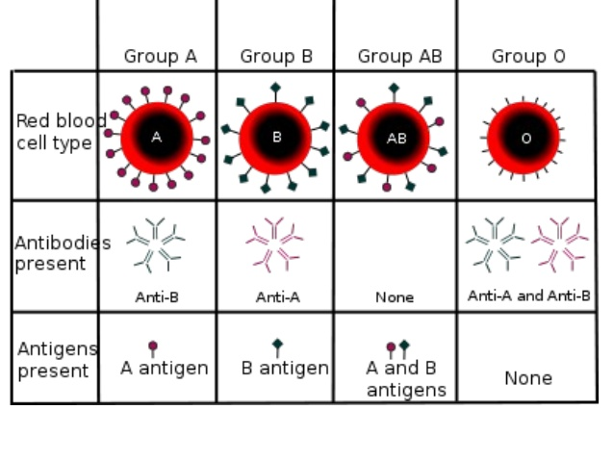

Slide 6
Định danh nhóm máu
Mục tiêu :
Xác định kháng nguyên trên bề mặt hồng cầu
Xác định kháng thể trong huyết thanh
Nguyên lý:
Phản ứng giữa kháng nguyên và kháng thể
[Kháng nguyên] > [Kháng thể] → hấp phụ KT
[Kháng nguyên]~ [Kháng thể] → ngưng kết
[Kháng nguyên] < [Kháng thể] → tiêu huyết

Slide 7
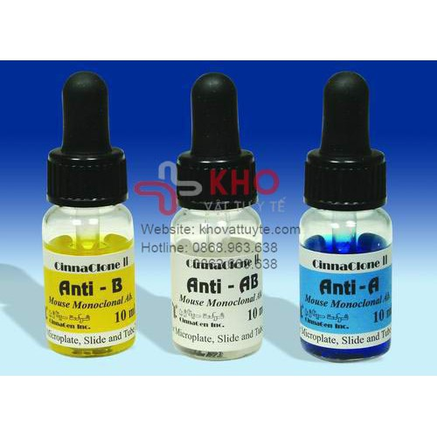


Kỹ thuật định danh nhóm máu
PP Huyết thanh mẫu :
PP Hồng cầu mẫu :
$$\{$$
A
anti A
anti B
anti AB
$$\{$$
?
+
B
Huyết thanh cần định danh ?
+
HC cần định danh
AB
Huyết thanh mẫu
Hồng cầu mẫu

Slide 8
Kết quả định danh
Mẫu máu | Huyết thanh mẫu |  |  | Hồng cầu mẫu |  |  | Nhóm máu
 | Anti-A | Anti-B | Anti-AB | HCA | HCB | HCAB
1 | + | - | + | - | + | + | A
2 | - | + | + | + | - | + | B
3 | + | + | + | - | - | - | AB
4 | - | - | - | + | + | + | O
Câu hỏi 1 : Nhóm máu được gọi chính xác khi nào ?
Nhóm máu được gọi là chính xác khi có 2 điều kiện :
(1). Điều kiện cần : xác định được KN trên bề mặt HC và KT trong huyết thanh
(2). Điều kiện đủ : có sự phù hợp giữa KN và KT

Slide 9
Bài tập
Trường hợp 1: BN nhập viện vì mệt và chóng mặt, khám LS thấy thiếu máu. XN nhóm máu cho kết quả
Câu hỏi :
Nhóm máu của BN là nhóm máu ?
Mẫu máu | Huyết thanh mẫu |  |  | Hồng cầu mẫu |  |  | Nhóm máu
 | antiA | antiB | anti AB | HCA | HCB | HCAB
X | ± | - | ± | - | + | + | ?
. Điều kiện cần : - Không xác định được KN
- Kháng thể : anti B
(2). KL: Không xác định được nhóm máu , do thiếu điều kiện cần

Slide 10
Bài tập
Trường hợp 2: BN nhập viện rong kinh kéo dài, khám LS thấy thiếu máu nặng và có chỉ định truyền máu. XN nhóm máu cho kết quả
Câu hỏi :
Nhóm máu của BN là nhóm máu ?
Mẫu máu | Huyết thanh mẫu |  |  | Hồng cầu mẫu |  |  | Nhóm máu
 | antiA | antiB | anti AB | HCA | HCB | HCAB
X | + | - | + | - | +/- | +/- | ?
. Điều kiện cần : - Xác định được KN là KN A
- Không xác định được Kháng thể
(2) KL: Không xác định được nhóm máu , do thiếu điều kiện cần

Slide 11
Bài tập
Trường hợp 3: BN nhập viện mệt và vàng da niêm, khám LS thấy thiếu máu nặng và có chỉ định truyền máu. XN nhóm máu cho kết quả
Câu hỏi :
Nhóm máu của BN là nhóm máu ?
Nếu BN cần truyền máu , theo bạn chọn máu nào để truyền ?
Mẫu máu | Huyết thanh mẫu |  |  | Hồng cầu mẫu |  |  | Nhóm máu
 | antiA | antiB | anti AB | HCA | HCB | HCAB
X | + | - | + | + | + | + | ?
Điều kiện cần : + KN trên bề mặt HC là KN A → nhóm máu A
+ KT trong HT là anti A và anti B → nhóm máu O
(2) Điều kiện đủ : Không có sự phù hợp giữa KN và KT
(3) Kết luận: không xác định được nhóm máu
(4) Gợi ý :
+ Chọn HCA1 và HCA2 → để xác định KT : HCA1 (+++), HCA2 (-) → NM A2
+ Chọn máu truyền nhóm máu A2 ( có antiB và antiA1)

Slide 12
Bài tập
Trường hợp 4: BN nhập viện mệt và tiểu sậm màu, khám LS thấy thiếu máu nặng, vàng da niêm và có chỉ định truyền máu. XN nhóm máu cho kết quả
Câu hỏi :
Nhóm máu của BN là nhóm máu ?
Nếu BN cần truyền máu , theo bạn chọn máu nào để truyền ?
Mẫu máu | Huyết thanh mẫu |  |  | Hồng cầu mẫu |  |  | Nhóm máu
 | antiA | antiB | anti A+B | HCA | HCB | HCAB
X | + | + | + | + | + | + | ?
Notes:
Hiện tượng máu tự ngưng kết
Truyền hồng cầu lắng O

Slide 13
Chứng nghiệm phù hợp ( Croos-match)
Mục đích:
Lựa chọn được túi máu hoặc sản phẩm máu phù hợp miễn dịch để truyền cho bệnh nhân đạt hiệu quả và an toàn về miễn dịch
Nguyên tắc :
dựa trên P/ứ KN và KT giữa người cho và người nhận để phát hiện có sự không phù hợp tại phòng xét nghiệm trước khi cung cấp máu cho lâm sàng

Slide 14
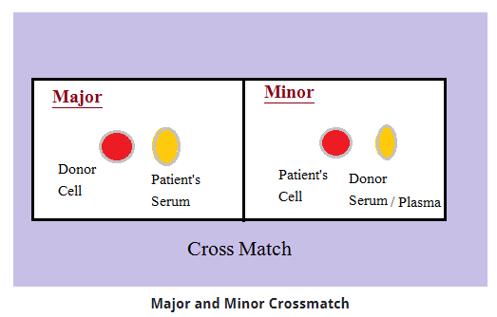
Kỹ thuật Cross-Match tại phòng Lab
Phần chính và phần phụ
. Phần chính ngưng kết (+) → không truyền máu
. Phần phụ ngưng kết (+) → cân nhắc khi truyền máu

Slide 15
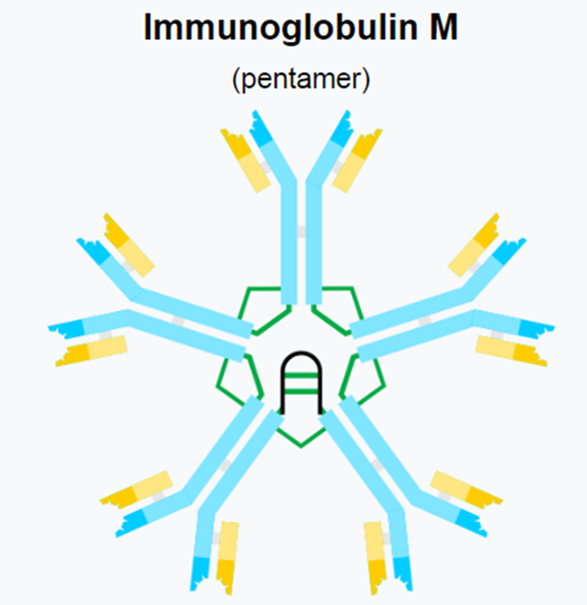
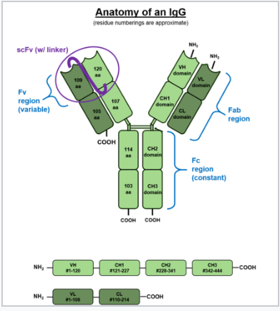
Các kháng thể liên quan trong truyền máu
Kháng thể tự nhiên
Kháng thể miễn dịch
Bản chất là IgM
TLPT: 990 kDa → không qua nhau thai được
Kháng thể hoàn toàn+ kết hợp BT C1 → ngưng kết mạnh KN
1 KT IgM kết hợp 10 KN
Nhiệt độ hoạt động tối ưu 4⁰C-25⁰C
Môi trường Nacl 0,9%
Bản chất là IgG
TLPT : 150 kDa → có thể qua thai được : TMTH bất đồng mẹ và con
Kháng thể không hoàn toàn → ngưng kết TB → mạnh
1 KT IgG kết hợp 2 KN
Nhiệt độ hoạt động tối ưu 37⁰C, KT 2 pha ( hiếm gặp)
Môi trường albumin, AHG ( anti human globulin

Slide 16
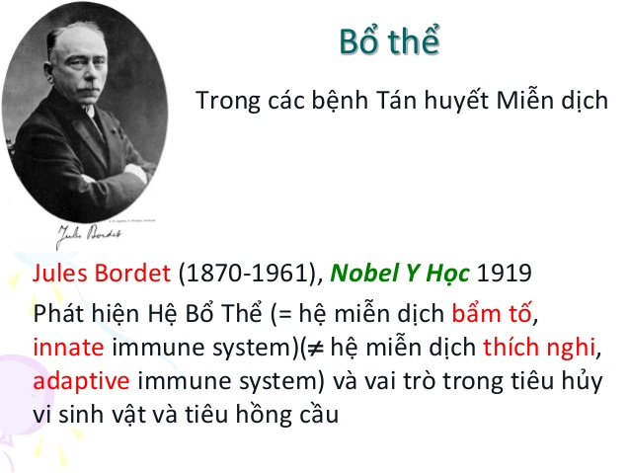

Slide 17
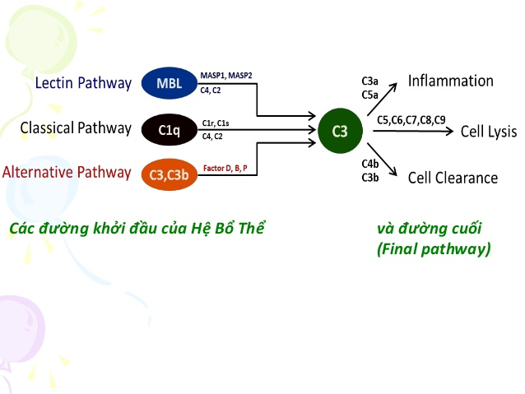
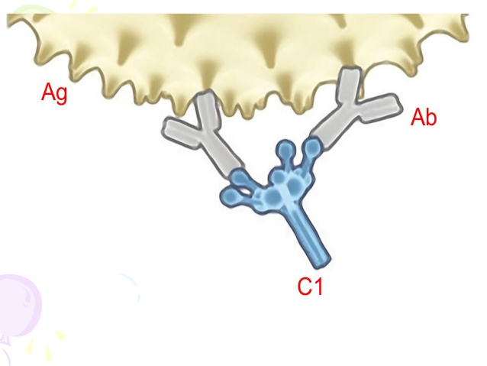
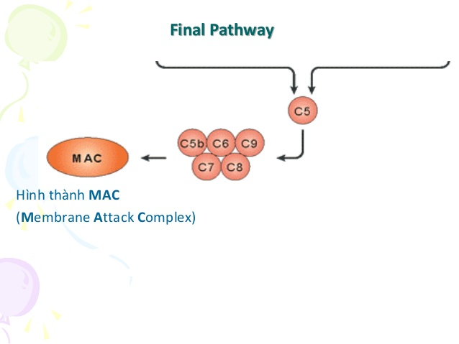

Slide 18
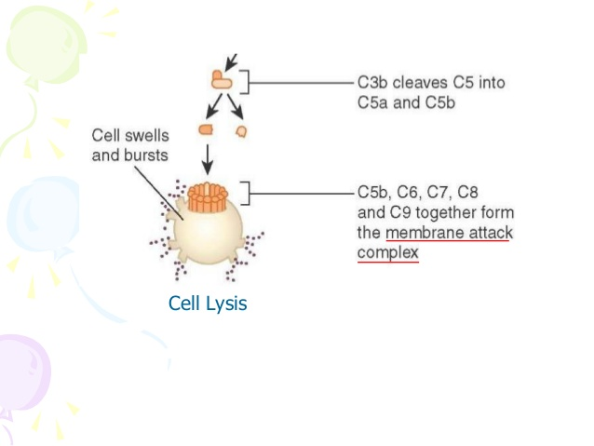
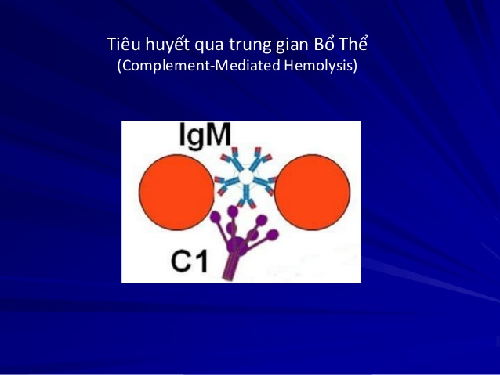

Slide 19
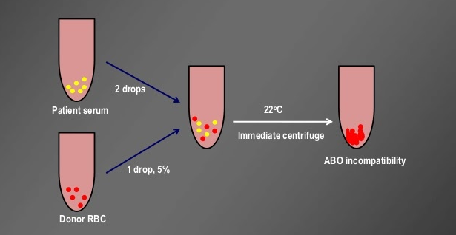
Kỹ thuật Cross-match tại phòng Lab
Chứng nghiệm phù hợp giai đoạn muối NaCl 0,9%
Mục tiêu : Xác định KT IgM
Kỹ thuật :
Kết quả :
Ngưng kết → (+), có KT IgM → chọn túi máu khác
Không ngưng kết →(-), làm tiếp qua giai đoạn AHG

Slide 20
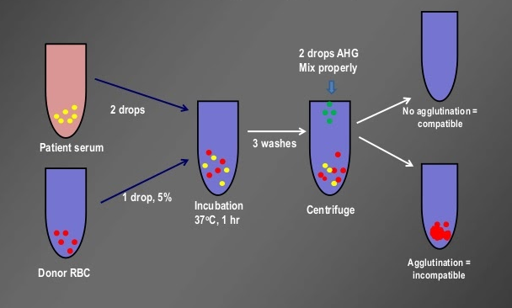
Kỹ thuật Cross-math tại phòng Lab
Chứng nghiệm phù hợp giai đoạn AHG (anti Human Globulin )
Mục tiêu : Xác định KT IgG
Kỹ thuật :
Kết quả :
Ngưng kết → (+), chọn túi máu khác
Không ngưng kết →(-), kết thúc xét nghiệm

Slide 21
Kết quả và ý nghĩa của Cross-match
Túi máu chọn | Giai đoạn Nacl 0,9% | Giai đoạn AHG | Quyết định
1 | (-) | (-) | Không có KT IgM và IgG , mẫu máu phù hợp miễn dịch → cấp cho LS
2 | (+) | (-) | Có KT IgM chống túi máu → không truyền, chọn túi khác , cho đến khi cả IgM và IgG đều (-)
3 | ( -) | (+) | Có KT IgG chống túi máu → không truyền, chọn túi khác , cho đến khi cả IgM và IgG đều (-)
4 | (+) | (+) | Không xãy ra vì khi giai đoạn Nacl (+) → đã ngưng chọn máu tiếp tục

Slide 22
Câu hỏi
Tình huống số 2: G/đ muối (+), AHG (-)
Quyết định : chọn túi khác
T1 (+), T2(+), ....Tn+1 (+) ( T= túi máu )
LS : BN cần truyền máu, theo bạn chọn túi nào để truyền và giải thích vì sao ?
Tình huống số 3: G/đ muối (-), AHG (+)
Quyết định : chọn túi khác
T1 (+), T2(+), ....Tn+1 (+)
LS : BN cần truyền máu, theo bạn chọn túi nào để truyền và giải thích vì sao ?
Notes:
#2: làm lại nhóm máu
#3: IgG có do BN đã đc truyền máu trước đó (do KT chống HC truyền vào/BN đc truyền máu nhiều lần) → vậy chọn túi máu nào. ** so với tự chứng (HC BN + HT BN + AHG/nhiệt độ 370C / 1 giờ --> quan sát hiện tượng ngưng kết) – ngưng kết hay không rồi so với túi máu ?? Ngắn hơn tự chứng (có thể truyền?)

Slide 23
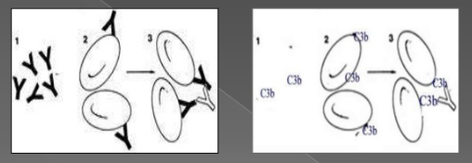
Coomb’s test
Mục đích:
Xác định kháng thể bất thường thuộc nhóm IgG
Xác định sự hiện diện của bổ thể C3d
Nguyên lý :
Dựa trên phản ứng tương tác giữa KN- KT, vì KT IgG là KT không hoàn toàn nên cần có sự hiện diện của thuốc thử Coomb

Slide 24
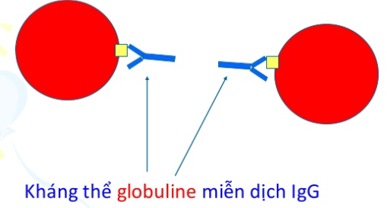
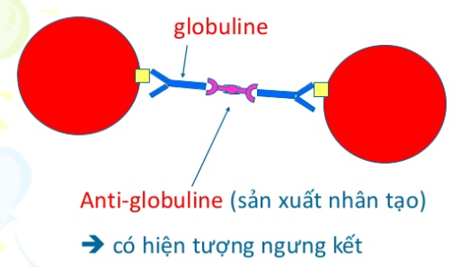
Thuốc thử Coomb ( Coomb Reagent)
Thuốc thử Coomb ( Coomb Reagent)
Polyspecific : anti IgG + anti Complement
Mono specific :
anti IgG
anti-Complement

Slide 25
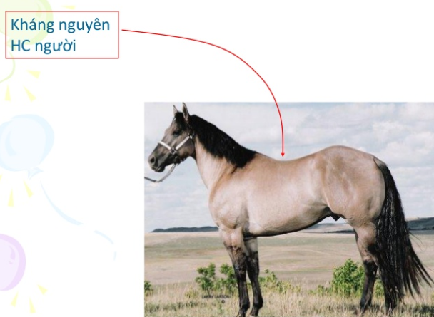
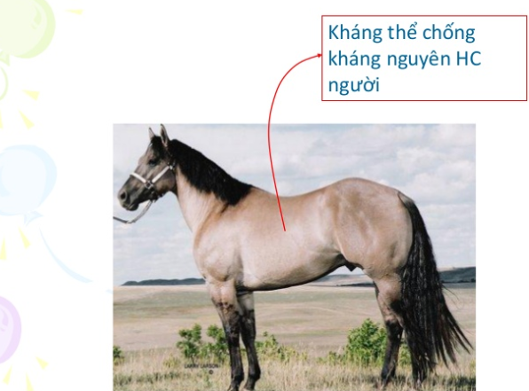
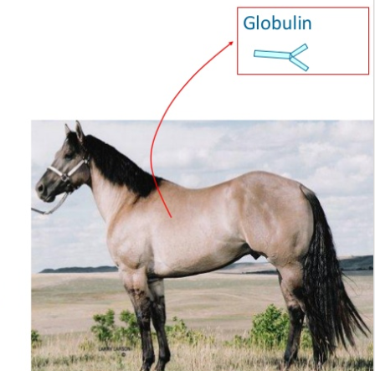
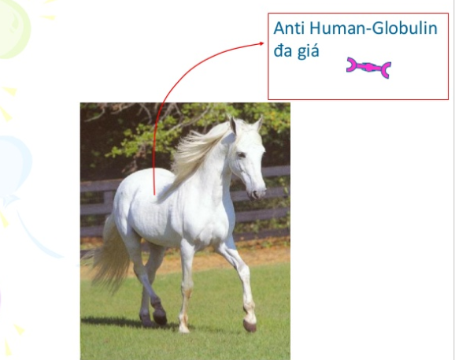
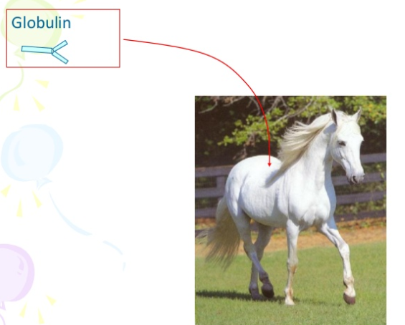
Thuốc thử Coomb ( Coomb Reagent)
Thuốc thử Coomb ( Coomb Reagent)
Polyspecific : anti IgG + anti Complement
Mono specific :
anti IgG
anti-Complement

Slide 26
Kỹ thuật Coombs
Coomb’s trực tiếp:
Xác định sự hiện của kháng thể ( KT ) hoặc bổ thể (BT) bất thường nằm trên HC trong vivo
Coomb’s gián tiếp:
Xác định sự hiện diện của KTBT trong huyết thanh chống HC mẫu

Slide 27
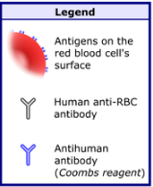
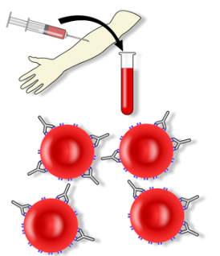
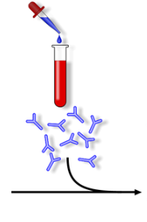
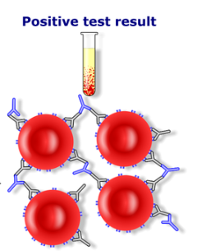
Coomb’s Trực tiếp ( DAT)
DAT ( Direct antiglobulin Test )
Huyền dịch HC được ủ chung thuốc thử Coombs ở nhiệt độ 37⁰C
Lấy máu TM, cho vào ống nghiệm, thêm Nacl 0,9% , rữa và quay ly tâm tạo huyền dịch HC 5%
HC ngưng kết (+) do thuốc thử Coombs kết địnhvới KT IgG trên màng HC

Slide 28

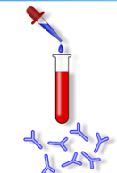

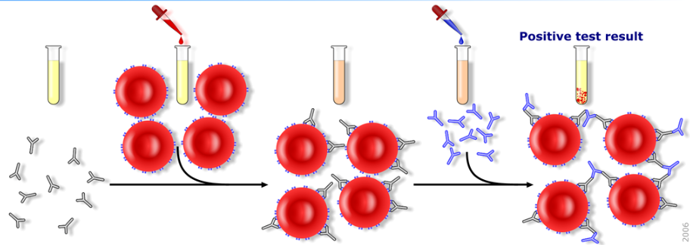
Coomb’s gián tiếp (IAT)
Thuốc thử Coomb
Huyết thanh BN
HC mẫu O+
Ủ T⁰= 37⁰C
Ủ T⁰= 37⁰C

Slide 29
Kết quả và ý nghĩa của Coomb’s test
BN | Trực tiếp | Gián tiếp | Chẩn đoán
1 | (-) | (-) | Không có KT BT chống HC BN và HC mẫu O+ → ít nghĩ TMTH miễn dịch
2 | (+) | (-) | Có KTBT chống HC BN → kết hợp LS và XN sinh học khác: LS+ SH → TM tán huyết → TM tán huyết do MD ( tự miễn, dị miễn dịch, do thuốc ) LS+SH → không TMTH : BN có truyền máu trong 7 ngày : + Coombs tt (+) → do HC truyền vào bị nhạy cảm trước khi truyền vào + Chưa có tán huyết lâm sàng

Slide 30
Kết quả và ý nghĩa của Coomb’s test
BN | Trực tiếp | Gián tiếp | Chẩn đoán
3 | ( -) | (+) | Có KTBT chống HC mẫu O+: Do truyền máu trước đó ( KT dị miễn dịch ) Do KT từ mẹ sang con, nhưng không gây tán huyết ở con ( ngoài hệ Rh và ABO)
4 | (+) | (+) | Tồn tại 2 KT: + KT chống HC của BN + KT chống HC mẫu Rất khó chọn máu truyền và tình trạng LS nặng

Slide 31
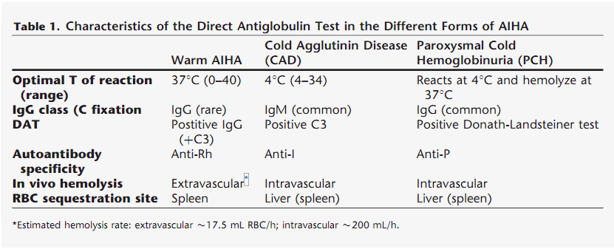
DAT ( Coomb’s test )

Slide 32
Câu hỏi
Câu 1: Thiếu máu tán huyết do bất đồng nhóm máu mẹ con giữa hệ thống nhóm máu Rhesus và hệ thống nhóm máu ABO khác nhau như thế nào ?
Câu 2: Có khi nào thiếu máu tán huyết do miễn dịch nhưng xét nghiệm Coomb’s âm tính ? Giải thích tại sao

Slide 33

Xin cám ơn chú ý lắng nghe

